Slide 1

HYGIENA DĚTÍ
• podpora kojení • výživa kojenců a batolat •
• růstové grafy • sociální pediatrie •
Mgr. Martin Krobot
Mgr. Kamila Jančeková
Mgr. Sylva Šmídová
Ústav ochrany a podpory zdraví
Ochrana a podpora zdraví II – jaro 2018

Slide 2
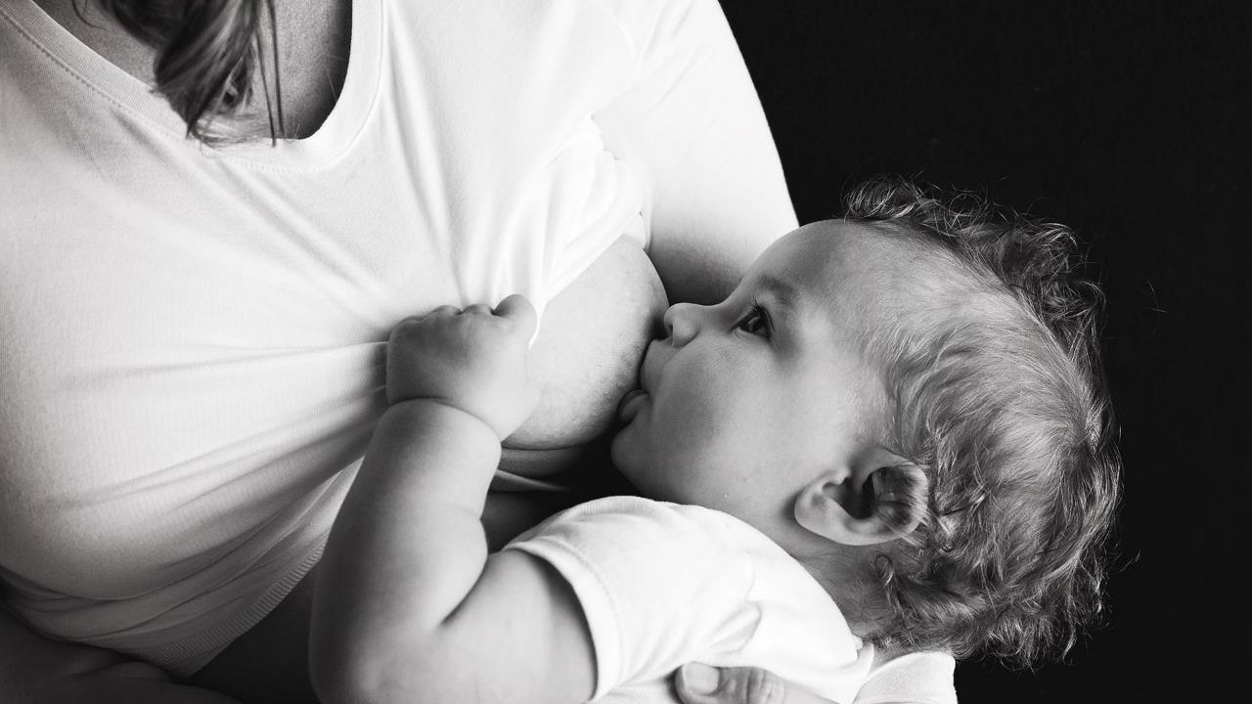
Podpora kojení

Slide 3


Slide 4
Kojení není jen pití mléka!
výlučné kojení:
  prevence obezity u dítěte i v dospělosti
  snížení kojenecké úmrtnosti
  nižší výskyt onemocnění – atopický ekzém, otitis media, infekce HCD, infekce GIT
pro matku nižší riziko poporodních depresí, ca prsu a vaječníků, DM II. typu, osteoporózy, revmatoidní artritidy
antikoncepční účinky
vztahová vazba
Podpora kojení

Slide 5
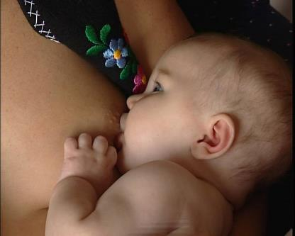
Podněty stimulující mozek dítěte
Vzájemný pohled
Poslouchá
matčin hlas
Dítě cítí vůni matky
Pohybuje se spolu
s matkou
Dítě cítí chuť mléka
Zezadu cítí matčin dotyk
Dotýká se matčiny pokožky
Zepředu ho matka ohřívá
Je v kontaktu kůže na kůži
Autor: Nils Bergman
Podpora kojení

Slide 6
Složení mateřského mléka
složení specifické pro živočišný druh
odpovídá životnímu stylu, genetické výbavě, potřebám mláděte
  netopýří mléko málo vody, mořských savců více tuku, primátů více sacharidů
složení se mění v průběhu času dle potřeb dítěte
během kojení předání informací o potřebách matce
vzhledem k variabilitě neexistuje standardní vzorek MM
Podpora kojení

Slide 7
Složení mateřského mléka
mlezivo
  nažloutlá tekutina
   B (zejm. Ig),  minerálních látek (zejm. Mg – peristaltika)
   sacharidů, tuků
přechodné mléko
zralé mléko
složení mléka není stálé – dle potřeb dítěte
Podpora kojení

Slide 8
Složení mateřského mléka
energie: 280–290 kJ/100 ml
  B : T : S = 7–10 : 50 : 40
bílkoviny: 0,9–1,3 g/100 ml
  poměr syrovátka/kasein – stravitelnost
tuky: 4 g/100 ml
  lipáza – snadnější trávení, bohaté na PUFA (DHA), cholesterol
sacharidy: 7 g/100 ml
  Lac (vstřebatelnost Ca, Fe), Fru, Gal (galaktolipidy pro vývoj CNS)
  oligosacharidy – podpora mikrobioty
Podpora kojení

Slide 9
Složení mateřského mléka
minerální látky
  celkově méně než kravské mléko (ledviny), vhodný poměr
  Ca:P = 2:1
  Fe vstřebatelnost až 70 %, Zn, Cu, Co, Se dobře vstřebatelné
  Fe a Zn nízký obsah – prenatální zásoby
ochranné faktory
  Ig, laktoferin, lysozym, makrofágy, komplement, interferony aj.
látky poškozující zdraví
  snižování hmotnosti v průběhu kojení – lipofilní xenobiotika (PCB aj.)
  léčiva, alkohol, drogy aj.
Podpora kojení

Slide 10
Bílkoviny v mateřském mléce
67 % Syrovátka
Mateřské mléko Kravské mléko
67 % Syrovátka 8 %
8 % Kasein 90 %
25 % NBN 2 %
8 %
90 % Kasein
8 %
25 %
N
B
N
2 %
Podpora kojení

Slide 11
Tuky v mateřském mléce
ve zralém mléce ve formě malých kapiček
obsahuje lipázu – lepší trávení
SFA : UFA = 42–48 : 52–57
bohaté na PUFA (kys. linolová, linolenová, arachidonová,
DHA – růst a vývoj CNS a oční sítnice)
cholesterol (5x více než v kravském mléce, tvorba buněčných membrán v celém těle)
Podpora kojení

Slide 12
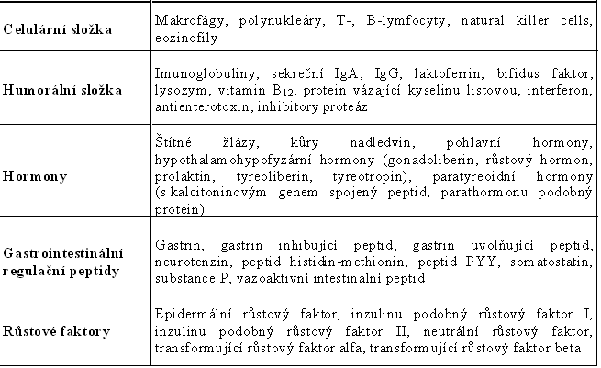
Nenutritivní složky MM
Podpora kojení

Slide 13
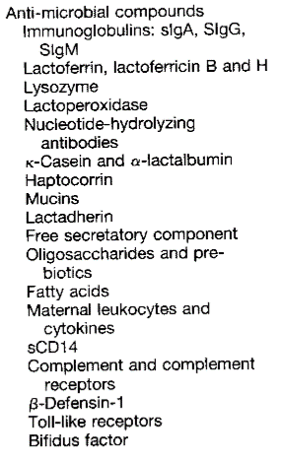
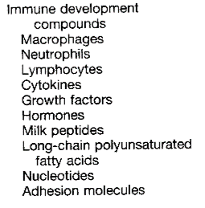
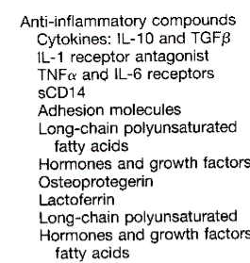

Imunologicky aktivní složky MM
Podpora kojení

Slide 14

DHA
cholesterol
látky podporující
mikrobiotu

Slide 15
Doporučení WHO
do ukončeného 6. měsíce
výlučné kojení
do 2 let věku dítěte i déle
zavádění místní výživné stravy za současného kojení
Podpora kojení

Slide 17

Další doporučení
Evropský kodex proti rakovině (2014)
  Kojení snižuje riziko výskytu rakoviny u matky.
  Je-li to možné, kojte své dítě.
WHO
  Kojení je nejefektivnější metodou pro ochranu
  a podporu zdraví dětí.
názor alergologů*
  Nejúčinnější prevencí potravinových alergií
  je výlučné kojení 4–6 měsíců.
*Pracovní skupina dětské gastroenterologie a výživy. Doporučení pracovní skupiny gastroenterologie a výživy ČPS
pro výživu kojenců a batolat. Česko-slovenská pediatrie. 2014, roč. 69, č. S1, s. 12-13. ISSN 0069-2328.
Podpora kojení

Slide 18
Zvýšení rizik při nekojení
matka
  poporodní deprese
  diabetes mellitus II. typu
  ca prsu a vaječníků
dítě
  zánět středního ucha
  gastroenteritida
  atopický ekzém
  závažné infekce DCD
  nekrotizující enterokolitida
  SIDS
  obezita
  diabetes mellitus I. a II. typu
  astma
  leukemie
Zdroj: Mezinárodní kodex marketingu náhrad mateřského mléka
Podpora kojení

Slide 19

vyšší náklady na zdravotnickou péči
negativní ekologický dopad
Zdroj: Mezinárodní kodex marketingu náhrad mateřského mléka

Slide 20
Podpora kojení „černá na bílém“
WHO, UNICEF:
1981 – Mezinárodní kodex marketingu náhrad MM
1991 – Baby-friendly hospital initiative
1991 – Deset kroků pro úspěšné kojení (WHO, UNICEF)
ČR:
2007 – Standardní praktické pokyny pro kojení v ČR (akt. 2015)
Podpora kojení

Slide 21
Mezinárodní kodex marketingu náhrad MM
„(…) první volba, co nejblíže přirozenému kojení.“
„(...) jestliže se rozhodnete krmit z lahve, budete mít proti kojícím maminkám dvě hlavní výhody. Za prvé nemusíte krmit vždy sama (…) za druhé budete vědět, kolik mléka vaše dítě vypije.“
„(…) láhev pro kojené děti. Udržuje naučený přirozený způsob sání stejně jako při kojení (…) usnadňuje dítěti přechod od prsu k lahvičce a zpět (…)“
Podpora kojení

Slide 22
Situace před kodexem
děti se vždy v minulosti kojily – ty, které se nekojily, dlouho nepřežily
nekojila-li matka, najímala si kojnou
pro děti, které nebylo možno krmit mateřským mlékem, bylo náhradou mléko jiných savců
1867 – Henri Nestlé – „Farine Lactée“ – umělá výživa primárně pro děti, které nebylo možné kojit (rozmach až do 70. let)
díky podpoře kojení začalo ve vyspělých zemích kojených dětí opět přibývat
výrobci umělé výživy – rozvojové země, agresivní marketing (dárky pro zdravotníky, propagace zaměřená na matky, vzorky)
Podpora kojení

Slide 23
Mezinárodní kodex marketingu náhrad MM
1979 – sjezd WHO, UNICEF, zástupců vlád a výrobců náhrad mateřského mléka – přijat 1981
doporučeno zapracovat do legislativy jednotlivých států
cíl – přispět k zajištění adekvátní a bezpečné výživy pro kojence prostřednictvím podpory a ochrany kojení před nevhodným marketingem náhrad mateřského mléka, lahví a dudlíků
v ČR není právně závazný
Podpora kojení

Slide 24
Opatření kodexu
Žádná reklama těchto výrobků na veřejnosti
Žádné vzorky zdarma matkám
Žádná propagace produktů ve zdravotnických zařízeních
Žádné poradkyně, vyslané výrobci formule, které radí matkám
Žádné dárky ani vzorky zdarma zdravotníkům
Žádné věty či obrázky, které idealizují umělou výživu, včetně obrázků dětí na obalu výživy
Podpora kojení

Slide 25
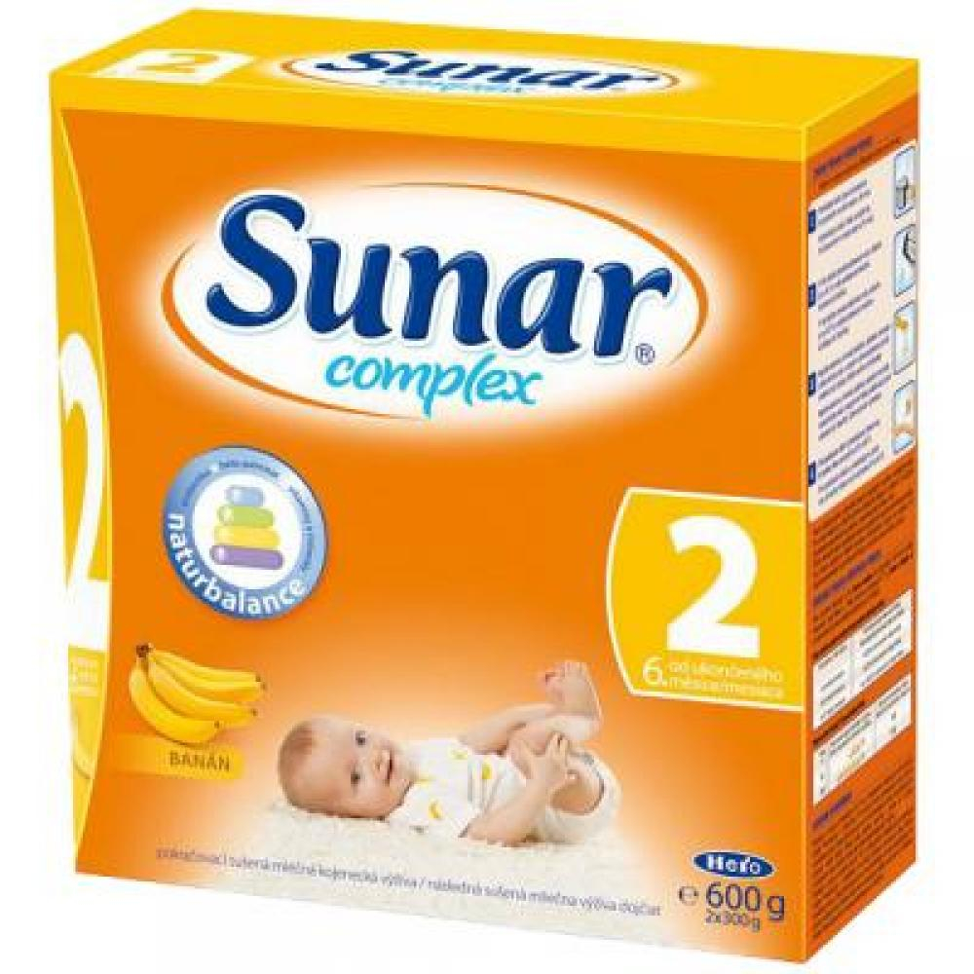

Slide 26
Opatření kodexu
Informace pro zdravotníky by měly být prokazatelné a pravdivé
Všechny informace o umělé výživě, včetně značení, by měly vysvětlovat výhody kojení, náklady na umělou výživu a její rizika
Nevhodné produkty, jako např. slazené kondenzované mléko, by neměly být propagovány jako vhodné pro děti
Všechny produkty by měly mít vysokou kvalitu a brát v úvahu klimatické a skladovací podmínky dané země
Podpora kojení

Slide 27
Zapamatujte si:
Náhrada mateřského mléka
by měla být využívána vždy až jako poslední možnost!
Ideálně jen v případech indikovaných lékařem.
Podpora kojení

Slide 28
Baby-friendly hospital initiative (BFHI)
iniciativa WHO a UNICEF (1991)
celosvětová snaha o ochranu, podporu
a propagaci kojení
v ČR má plaketu BFHI 65 z 96 porodnic
recertifikace po 5 letech
k získání certifikátu splnit kritéria:
  „Deset kroků k úspěšnému kojení“
! rev. 2017 !
Seznam BFHI nemocnic v ČR: http://www.kojeni.cz/maminkam/bfh/seznam-bfh-nemocnic/
Podpora kojení

Slide 29
Vývoj podílu výlučně kojených novorozenců při propuštění dle typu porodnice (BFH a ostatní porodnice), ČR

Slide 30
Vývoj podílu kojených novorozenců a kojených s dokrmem
při propuštění dle typu porodnice (BFH a ostatní porodnice), ČR

Slide 31
Kojení do 6 měsíců
Dlouhodobé kojení v ČR 2013 (v %)
6 týdnů | 80,3
3 měsíce | 63,7
6 měsíců | 38,6
Plně – tzn. výlučné kojení
6 týdnů | 27,5
3 měsíce | 15,3
6 měsíců | nesl.
Podpora kojení

Slide 32
10 kroků k úspěšnému kojení
?
Podpora kojení

Slide 33
10 kroků k úspěšnému kojení – 2017
key clinical practices
  Where facilities provide antenatal care, pregnant women and their families should be counselled about the benefits and management of breastfeeding.
  Early and uninterrupted skin-to-skin contact between mothers and infants should be facilitated and encouraged as soon as possible after birth, and all mothers should be supported to initiate breastfeeding as soon as possible after birth, within the first hour after delivery.
  Mothers should receive practical support to enable them to initiate and maintain breastfeeding and manage common breastfeeding difficulties.
  Mothers should be discouraged from giving any food or fluids other than breast milk, unless medically indicated.
  Facilities providing maternity and newborn services should enable mothers and their infants to remain together and to practise rooming-in throughout the day and night.
  As part of protecting, promoting and supporting breastfeeding, discharge from facilities providing maternity and newborn services should be planned for and coordinated, so that parents and their infants receive the appropriate care and have access to supportive resources.
Podpora kojení

Slide 34
10 kroků k úspěšnému kojení – 2017
critical management procedures
  Facilities providing maternity and newborn services should have a clearly written breastfeeding policy that is routinely communicated to staff and parents.
  Facilities providing maternity and newborn services should fully comply with the International Code of Marketing of Breast-milk Substitutes and relevant World Health Assembly resolutions.
  Health-facility staff who provide infant feeding services, including breastfeeding, should have sufficient knowledge, competence and skills to support women to breastfeed.
  Facilities providing maternity and newborn services should establish ongoing monitoring and data-management systems to monitor compliance with the clinical practices above.
Podpora kojení

Slide 35
Skin-to-skin
dítě ihned po narození do kontaktu kůže na kůži s matkou nejméně na hodinu
všem matkám po vaginálním porodu nebo sekci bez celkové anestezie (výjimka – lékařsky zdůvodněné případy)
dát matce a dítěti čas
podporovat matky, aby se naučily poznat, že je jejich dítě připravené na kojení a případně jim nabídnout pomoc
nenutit dítě na prs, ale pomoci mu, až je připravené
Podpora kojení

Slide 36
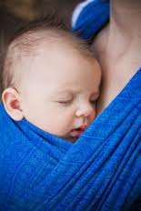
Skin-to-skin
vztahová vazba
  nejde o výsledek péče o dítě – instinktivní systém chování, který je dítětem očekáván
vyžaduje:
  blízkost matky
  nošení matkou
  kojení
  očekávanou reakci matky na pláč dítěte
Podpora kojení

Slide 37
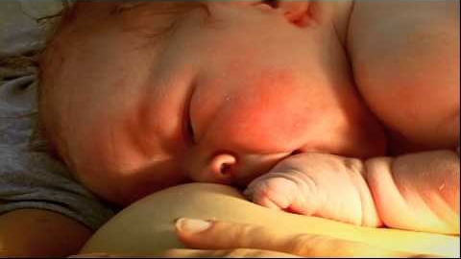

Slide 38
Z videa
miminko se nejlépe dokáže přisát samo, pokud na to má dostatek času (průměrně se děti přisávají v 55. minutě po porodu)
miminko se položí pouze osušené na břicho maminky
neotírají se ručičky a nedává se čepička
většinu vyšetření novorozence lze provést na těle matky
kontakt kůže na kůži je ideální pro udržení normální tělesné teploty, dále reguluje dýchání a srdeční činnost, dítě je klidné a většinou nepláče
nepřerušovaný kontakt matky a dítěte, tzv. rooming-in, začíná již na porodním sále
Podpora kojení

Slide 39
Z videa
matky po sekci v celkové anestezii mohou být v kontaktu kůže na kůži s dítětem hned, jak se probudí
dítě může být zatím „skin-to-skin“ např. s otcem
i děti, které vyžadují mimořádnou péči, by měly mít možnost kontaktu kůže na kůži (pokud ne, nutno podat lékařské vysvětlení)
matčino tělo je lepší než inkubátor
děti po náročných porodech potřebují více času (jestliže samopřisátí nemohlo proběhnout bezprostředně po porodu, může se kompenzovat kdykoliv po porodu)
Podpora kojení

Slide 40
Podpora matek
pozornost matkám, které již měly problémy s kojením v minulosti
učit matky
  polohu při kojení
  jak dítě přisát (popsat, předvést)
  ruční odstříkávání
pomoc s kojením během 6 hodin po porodu (poloha, přisátí, pití…)
pro tvorbu mléka je třeba kojit či odstříkávat
min. 8x za 24 hodin
Podpora kojení

Slide 41
Podpora matek
učit matky, jak poznat, že se dítě chce kojit
matky znají alespoň 2 signály (otáčení hlavičky, otevírání úst, snaha sát ručičku, prst atp., sací pohyby, nespokojenost, grimasy směřující k pláči…)
radit matkám, aby kojily dítě tak často a tak dlouho, jak dítě chce
Podpora kojení

Slide 42
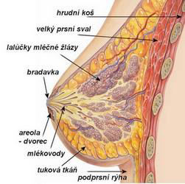
Fyziologie laktace
Základní jednotkou žlázové tkáně je alveoly tvořený lalůček (lobulus) – hroznovitá struktura tvořená vlastními sekrečními buňkami (alveoly) a mléčnými dukty.
Alveoly vytváří mléko z živin přitékajících k nim krví matky. Jeden prs obsahuje cca 7–10 lobulů.
Sekreční buňky jsou opleteny buňkami myoepiteliálními. Tyto buňky svojí schopností kontrahovat se umožňují pohyb mléka z alveolu do stromovitě rozvětveného vývodního systému směrem k bradavce, odkud je může dítě sát. Myoepiteliální buňky jsou přítomny i ve stěnách vývodů.
Podpora kojení

Slide 43
Fyziologie laktace
Stimulace hypofýzy
Dráždění nervových zakončení v bradavce a dvorci efektivním sáním dítěte
Zadní lalok hypofýzy
oxytocin
Přední lalok hypofýzy prolaktin
Myoepitelilání buňky
uvolnění mléka
Alveolární buňky
tvorba mléka
Nalitá prsa
Hypotalamus – prolaktin inhibující hormon (PIH)
Inhibice laktace
Podpora kojení

Slide 44
Co z předchozích informací vyplývá?
Tvorba mléka je ovlivněna tím, kolik mléka dítě z prsu odebírá!
Pokud není mléko z prsu odebíráno → pokles tvorby mléka
Je potřeba zajistit:
1. Efektivní sání – kontrola a úprava přisátí (poloha a polykání, tzn. pauza v bradě)
2. Neomezený přístup dítěte k prsu (délku ani frekvenci kojení = kojení dle potřeb dítěte)
→ zabezpečí se tak efektivní stimulace a vyprázdnění prsu → tvorba mléka
→ čím více mléka z prsu se odebírá, tím více mléka se v něm tvoří
Každé dítě má jinou schopnost efektivního sání mléka a každá matka uvolňuje a produkuje mléko odlišně. Každá dvojice tedy potřebuje i jinou délku a frekvenci kojení!
Podpora kojení

Slide 45
Čtyři body pro podporu kojení
správná poloha
správné přisátí
pauza v bradě
stlačování prsu
Podpora kojení

Slide 46
Správná poloha
matka přitahuje dítě k prsu celým předloktím
matka se má cítit pohodlně – nebolí ji záda ani ramena
příčná poloha (poloha tanečníka) je pro většinu
matek nejjednodušší a dítěti zajistí nejvíce mléka
Podpora kojení

Slide 47
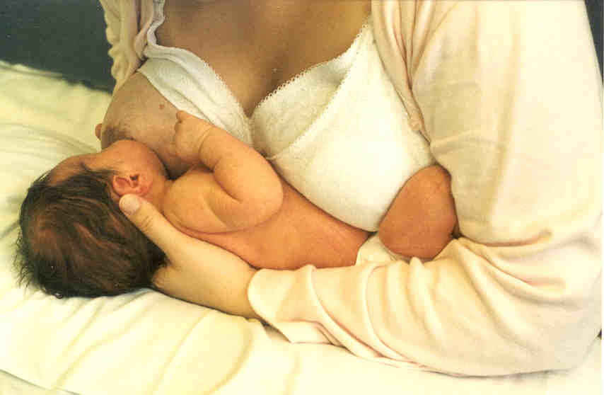
Správná poloha
Podpora kojení

Slide 48
Správná poloha
matka tlačí svým předloktím zezadu na dítě (dítě je na předloktí)
dlaň ruky je pod tváří dítěte
matka přejede bradavkou po horním rtu dítěte, od jednoho koutku úst ke druhému (a nebo přejede horním rtem dítěte po bradavce)
počká na široké rozevření úst a přitáhne dítě přímo k prsu
dítě přikládá celou paží – jako na podnose
loktem tlačí na zadeček, zápěstím tlačí mezi lopatky
dítěte, dítě tak provede mírný záklon hlavy (brada tlačí
do prsu, nos se prsu nedotýká)
mezi matkou a dítětem není žádná překážka
Podpora kojení

Slide 49
Správná poloha
poloha vsedě
  matka by měla být uvolněná,
  neměla by sedět na kraji nemocniční postele – je příliš vysoká a není možné si podepřít nohy, ruce ani záda
  sed s rovnými, dobře podepřenými zády
  trup směřuje mírně dopředu, pánev je v rovině
Podpora kojení

Slide 50
Správná poloha
hlava a tělo dítěte je velmi těsně u matčina těla
celé tělo dítěte je podepřené a nohy dítěte jsou obtočené kolem těla matky
zadeček dítěte matka tlačí ke svému tělu předloktím - bradavka bude automaticky směřovat k hornímu rtu dítěte
poloha není úplně jako bříško na bříško, ale tak aby dítě
směřovalo k prsu zdola a byl zde oční kontakt
tělo dítěte je v jedné linii (ucho, rameno, kyčel)
Podpora kojení

Slide 51
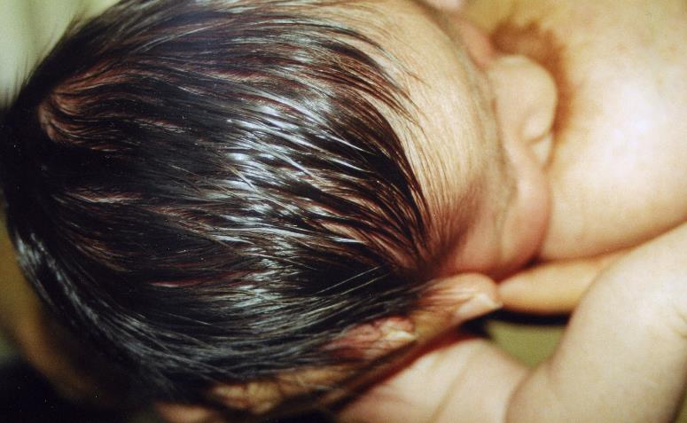
Správná poloha matky a dítěte
dlaň ruky pod tváří dítěte
Podpora kojení

Slide 52
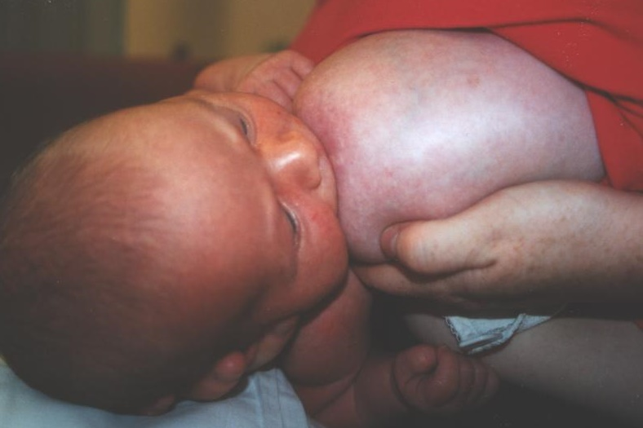
Správná poloha matky a dítěte
nachýlení směrem nahoru
Podpora kojení

Slide 53
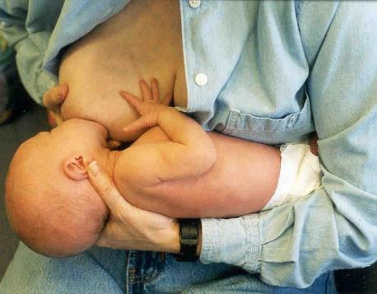
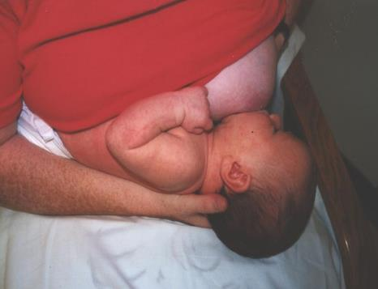
Správná příčná poloha
- dítě na předloktí
- nachýlené směrem nahoru
- tělo v jedné linii
- prsty matky pod tváří dítěte
- matka tlačí loktem na zadeček
- a zápěstím mezi lopatky
Podpora kojení

Slide 54
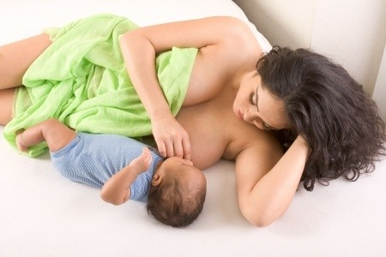
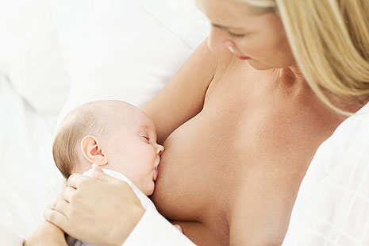
Chybné polohy
Podpora kojení

Slide 55
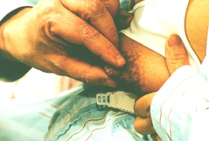
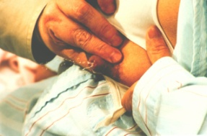
Správné přisátí
když dítě bradavku pouze uchopí rty
když se dítě správně přisaje
Podpora kojení

Slide 56
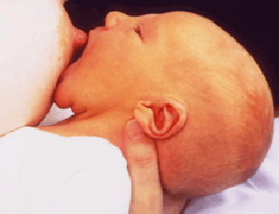
Správné přisátí
ústa dítěte jsou otevřená doširoka
vrchní a spodní ret je vyhrnut ven
jazyk dosahuje alespoň ke spodnímu rtu
brada dítěte se dotýká prsu
nos dítěte se prsu nedotýká
dítě pokrývá víc dvorce spodním rtem než vrchním, proto je více dvorce vidět nad horním rtem
tváře při sání nevpadávají
Podpora kojení

Slide 57
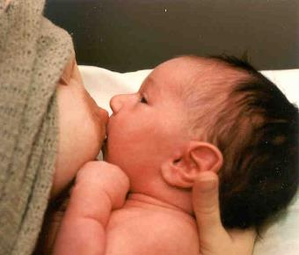
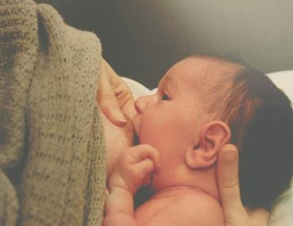
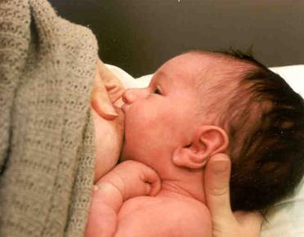
Správné přisátí
Podpora kojení

Slide 58
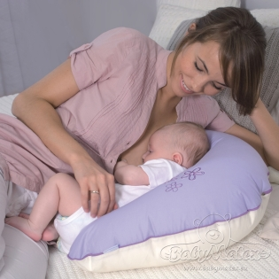
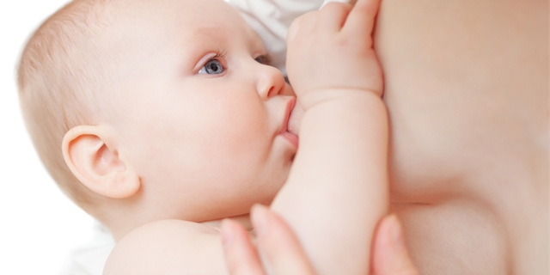
Chybné přisátí
Podpora kojení

Slide 59
Pauza v bradě
pozorování sání
ověření zda dítě získává mléko
nutritivní a nenutritivní sání
https://www.youtube.com/watch?v=-erpc0vLbm4
Podpora kojení

Slide 60
Jak velký je žaludek dítěte?
Podpora kojení

Slide 61
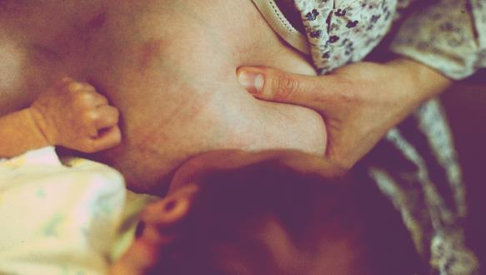
Stlačení prsu
zabezpečuje, aby dítě dostávalo mléko a tím zabraňuje tomu, aby dítě usnulo – tok mléka je rychlý
Podpora kojení

Slide 62
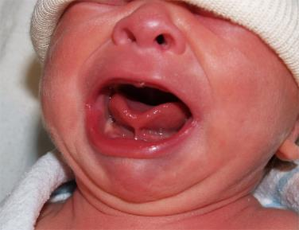
Proč je to důležité?
pro matku – jako prevence bolavých bradavek
kojení nebolí – pokud ano, problém, nutné řešit
v případě potíží
  kontrola „čtyř bodů“
  zkontrolovat uzdičku
  nedávat kloboučky
  kontaktovat laktační poradkyni
Podpora kojení

Slide 63
Mothers should be discouraged from giving any food or fluids other than breast milk, unless medically indicated.
výlučné kojení či krmení mateřským mlékem (matky nebo z banky) od porodu do propuštění
nedistribuovat matkám materiály, které podporují krmení náhradami mateřského mléka
Podpora kojení

Slide 64
Pro připomenutí – opatření kodexu
Žádná reklama těchto výrobků na veřejnosti
Žádné vzorky zdarma matkám
Žádná propagace produktů ve zdravotnických zařízeních
Žádné poradkyně, vyslané výrobci formule, které radí matkám
Žádné dárky ani vzorky zdarma zdravotníkům
Žádné věty či obrázky, které idealizují umělou výživu, včetně obrázků dětí na obalu výživy
Podpora kojení

Slide 65
Pro připomenutí – opatření kodexu
Informace pro zdravotníky by měly být prokazatelné a pravdivé
Všechny informace o umělé výživě, včetně značení, by měly vysvětlovat výhody kojení, náklady na umělou výživu a její rizika
Nevhodné produkty, jako např. slazené kondenzované mléko, by neměly být propagovány jako vhodné pro děti
Všechny produkty by měly mít vysokou kvalitu a brát v úvahu klimatické a skladovací podmínky dané země
Podpora kojení

Slide 66
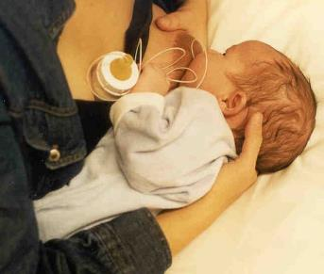
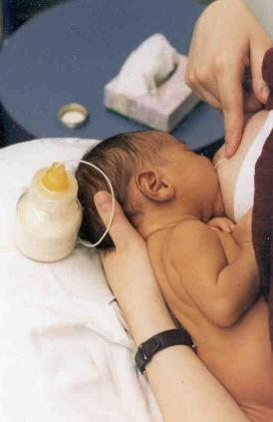
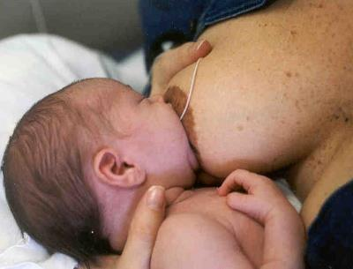
A co když dítě musí být dokrmované?
Dítě se stále kojí.
Děti se učí kojit kojením.
Matky se učí kojit kojením.
Dítě neodmítne prs.
Kojení je pro dítě více než jen příjem mléka!
Podpora kojení

Slide 67
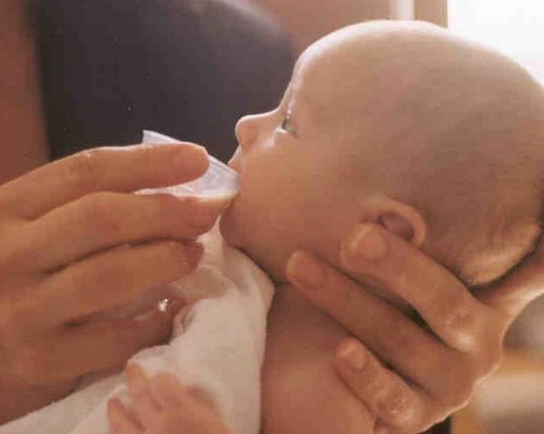
A co když dítě musí být dokrmované?
pokud se dítě nepřisává na prs, krmíme pohárkem
stačí obyčejná léková odměrka nebo malá sklenička
Podpora kojení

Slide 68
Rooming-in
dítě je s matkou na pokoji, v posteli
žádné oddělování (jinak musí být omluvitelný důvod)
„Matka potřebuje po porodu odpočívat.“
  ano, ale může odpočívat s dítětem = odpočívá se jí lépe
není-li lékařský důvod, zahájit ihned po porodu
Podpora kojení

Slide 69
Následná péče
před propuštěním informace, kde hledat pomoc (tištěné informace, kontakty na laktační poradkyně, podpůrné skupiny či podobné služby)
nemocnice podporuje zakládání takových skupin
a koordinuje je
personál podporuje matky, aby jejich dítě brzy po
propuštění viděla osoba zkušená v podpoře kojení,
která umí kojení vyhodnotit a poskytnout pomoc
Podpora kojení

Slide 70
Písemně vypracované postupy
postupy, jak uvést těchto 10 bodů do praxe (vnitřní předpisy, ošetřovatelské standardy apod.)
dostupné veškerému personálu (zdrav. i nezdrav.)
Podpora kojení

Slide 71

V souladu s MKMNMM
nedávat dětem náhrady, lahve, šidítka
matku je nutno informovat o rizicích s nimi spojenými
„dítě zmatené dudlíkem“
„Děti se učí kojit kojením.“
„Dávat dítěti do úst umělou náhradu prsu není fyziologické! Jedná se o intervenční techniku!“
Dr. Jack Newman
Podpora kojení

Slide 72
Edukace personálu
veškerý personál, který přichází do kontaktu s těhotnými, s matkami a dětmi, se má dostatečně orientovat v postupech týkajících se kojení a krmení kojenců
ZDRAVOTNÍK
&
NEZDRAVOTNÍK
Podpora kojení

Slide 73
Kodex + BFHI
Problémem je nepřevedení Kodexu do právní legislativy ČR – vláda tak, dle zprávy IBFAN 2011 (International Food Baby Action Network), nepřijímá zodpovědnost za jeho prosazování a monitorování.
Ideová podpora kojení je důležitá, ale sama o sobě nestačí.
Důležité je, aby se podpora kojení uplatňovala v praxi.
Téma BFHI by mělo být spojeno s výzvou směrem ke zdravotníkům
– jak důležitou roli hrají v podpoře výlučného kojení –
a tak budovat povědomí veřejnosti o významu výlučného kojení.
Podpora kojení

Slide 74
Standardní praktické pokyny pro podporu kojení
období před otěhotněním
  kojení prezentovat široké veřejnosti jako přirozený způsob výživy dítěte a vytvořit prostředí, kde je kojení normálním a preferovaným způsobem výživy, který volí většina rodičů
období těhotenství
  kurzy předporodní přípravy zaměřené na kojení, které absolvují všechny těhotné ženy i budoucí otcové
narození dítěte
  ihned po porodu kontakt kůže na kůži, do procesu prvního přiložení by zdravotníci neměli nijak zasahovat, běžné novorozenecké procedury by měli odložit na dobu po prvním kojení
první dny života
  rooming-in, kojit bez omezování délky a frekvence, kojit z obou prsů, novorozenec potřebuje nejméně 8 účinných kojení během 24 hodin
první až šestý měsíc života
  kontrola zda výlučné kojení úspěšně pokračuje
…a co dál, když se doporučuje kojit 2 roky a déle? (např. problematika zavádění příkrmů)
Podpora kojení

Slide 75
Standardní praktické pokyny pro podporu kojení
rizika nekojení a nevýhody krmení formulí
  pro dítě
    riziko závažných infekčních onemocnění, neinfekčních a chronických onemocnění, syndrom náhlého úmrtí, vysokého krevního tlaku a některých forem nádorového onemocnění, riziko podvýživy (populace s ↑ příjmem) a nadváhy a obezity (populace s ↓ příjmem), riziko špatného zubního skusu, úmrtnost kojenců a malých dětí (populace s ↓ příjmem) a ponovorozenecká úmrtnost (populace s ↑ příjmem), horší kritéria vývoje mozku a horší výsledky kognitivního vývoje
  pro matku
    vyšší poporodní krvácení a pomalejší zavinování dělohy, kratší intervaly mezi porody a vyšší krevní ztráty menstruací, opožděný návrat k hmotnosti před otěhotněním, vyšší riziko nádorového onemocnění prsu a vaječníků, osteoporózy a zlomeniny krčku stehenní kosti po menopauz
  pro ženu, rodinu, společnost
    vyšší finanční výdaje, vyšší nároky na čas přípravy formulí, výdaje za energii a odpadky, možná kontaminace formule (není sterilní), zvýšené náklady na zdravotní a sociální služby pro rodinu atd.
Podpora kojení

Slide 76
Kontraindikace kojení
zdravotní důvody
  galaktosemie
  děti matek infikovaných HTLV I a HTLV II (human T-lymphotropic virus)
  děti matek s HIV/AIDS
  děti s fenylketonurii lze kojit alespoň částečně
dočasná kontraindikace (řešení: pravidelné odstříkávání)
  lze podat odstříkané mléko, např. aktivní TBC
  léčba radioaktivními izotopy – přerušit kojení na dobu odpovídající 5násobku t_{1/2} izotopu
chybná kontraindikace
  hepatitida B a C matky, alergie dítěte, průjmové onemocnění dítěte, horečka a nachlazení matky, průjmová onemocnění matky
léky – téměř všechny zdravotní problémy lze léčit léky kompatibilními s kojením, je potřeba hledat
Podpora kojení

Slide 77

Zamyšlení
co se vám líbí nebo nelíbí v materiálech před vámi?
Podpora kojení

Slide 78
Laktační poradenství z pohledu laické i odborné veřejnosti
(Pokorná, Kameníková, Dvořáková, 2016)
tři skupiny
  management BFH
  hospitalizované ženy 3. den po porodu
  zdravotničtí pracovníci BFH
Podpora kojení

Slide 79
Význam informací o kojení z pohledu matek a zdravotníků (Likertova škála: 5 – nejvýznamnější, 1 – nejméně významné)
matky (celkový počet 241 matek)
4,75 – význam kojení
4,6 – jak poznat, že dítě správně a efektivně pije
4,5 – jak postupovat při bolestivých nalitých prsou, jak ošetřit bolestivé bradavky, jakou polohu po kojení zaujmout
4,4 – frekvence kojení, délka kojení
4,0 – sledování pauzy v bradě (20 žen nehodnotilo)
16,2 % matek nebylo edukováno ohledně způsobu poznání efektivity kojení
25,3 % nemělo po porodu kontakt kůže na kůži
zdravotníci (celkový počet 141 zdravotníků)
4,8 – péče o bolestivé bradavky
4,7 – frekvence kojení, péče o bolestivě nalitá prsa
4,4 – délka kojení
nejnižší hodnocení - sledování pauzy v bradě (20 zdravotníků nehodnotilo)
Nejčastěji řešené problémy:
65,8 % přisátí novorozence
43,9 % efektivní sání
24,6 % bolestivě nalitá prsa
21,9 % bolestivé bradavky
Doporučení
68,4 % frekvence kojení dle potřeb dítěte
46,5 % délka kojení dle individuálních potřeb dítěte
Zdroj: Pediatrie pro praxi, 2016, 17(5) - http://www.pediatriepropraxi.cz/artkey/ped-201605-0009_Moznosti_podpory_kojeni_laktacniho_poradenstvi_z_pohledu_laicke_i_odborne_verejnosti.php
Podpora kojení

Slide 80
Co byste měli jako lékaři znát
(vhodné k dostudování)
Jak řešit bolestivé bradavky?
Jak řešit neprospívající dítě?
Jak řešit zánět prsu či ucpané mlékovody?
Jak řešit kandidózu?
Jak řešit neprospívání po předchozím prospívání?
Jak překonat bojkot při kojení?
POSTUPY: http://www.mamila.sk/pre-zdravotnikov/materialy/
Podpora kojení

Slide 81


Slide 82



Slide 83
Další informace
závěrečné práce:
  Vendula Slámová: Co vědí matky o kojení – význam kojení pro matku
  Monika Crhová: Dlouhodobé kojení – pohled zdravotníků a laiků
  další práce: https://is.muni.cz/auth/vyhledavani/?search=kojen%C3%AD;ag=th
Standardní praktické pokyny
  https://zdravi.euro.cz/clanek/postgradualni-medicina-priloha/standardni-prakticke-pokyny-pro-kojeni-308637
krátký film Proč kojit své dítě
  https://www.youtube.com/watch?v=ofEI-n36WQ8
weby www.kojim.cz, www.mamila.sk, www.kojeni.cz
Podpora kojení

Slide 84
PŘESTÁVKA
5 min

Slide 85
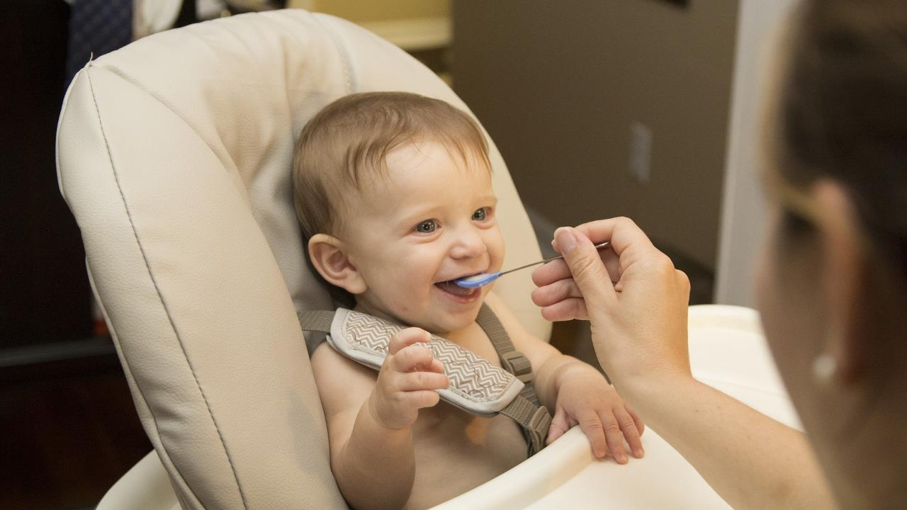
Výživa kojenců a batolat

Slide 86

Příkrmy
Kdy nejdříve začít s příkrmy?
Je třeba ukončit kojení?
Výživa kojenců a batolat

Slide 87
Doporučení WHO
do ukončeného 6. měsíce
výlučné kojení
do 2 let věku dítěte i déle
zavádění místní výživné stravy za současného kojení
Výživa kojenců a batolat

Slide 88
Kdy začít?
dítě je vývojově zralé pro příjem stravy
mateřské mléko již nepokrývá potřeby
Prioritní je vždy doporučení WHO.
pokud neprospívá před ukončeným 6. měsícem – nejdříve podpora laktace  nemléčný příkrm  náhrada mateřského mléka
  ne dříve než po ukončeném 4. měsíci
předčasně narozené děti (před 35. týdnem)
  ne dříve než po ukončeném 3. měsíci korigovaného věku dítěte
Výživa kojenců a batolat

Slide 89
Zavádění příkrmů
pestrost – postupně přidávat nové chutě
nechat brát do ruky, krmit „samo“, ale nenutit
postupně měkké kousky – spíše krájet než mačkat
hlubší těžší miska, učit pracovat se lžičkou
tekutiny po 10. měsíci ze šálku
návyk na pravidelný stravovací režim
samostatnost, ale ne bez dozoru
společné stolování – návyky
Výživa kojenců a batolat

Slide 90
Zavádění potenciálních alergenů (MZ ČR)
u dětí s vysokým rizikem alergie vždy jen jedna nová potravina
  zavádět postupně, sledovat reakci
  zároveň s kojením, vyšší tolerance k antigenům
  ne před ukončeným 6. měsícem – časný kontakt s potenciálním alergenem nepřevažuje výhody výlučného kojení
z hlediska alergie lepek nejpozději do 7. měsíce spolu s kojením
  ESPGHAN – načasování ale nemá vliv na incidenci celiakie
doporučení MZ ČR vs. názor alergologů
  Nejúčinnější prevencí potravinových alergií je výlučné kojení 4–6 měsíců
Výživa kojenců a batolat

Slide 91
Na co si dát pozor?
nerozpustné malé kousky potravy
ne mléko jako nápoj, nehradit B jen z mléčných výrobků (Fe)
nezařazovat nízkotučné výrobky – potřeba malého objemu energeticky denzní stravy (tuky hradí až 45 % CEP)
sladkosti, pochutiny
nepřislazovat, nesolit
Výživa kojenců a batolat

Slide 92
Úloha rodiče
dítě krmit pomalu a trpělivě
reagovat na známky hladu a sytosti
různé kombinace, chutě, struktury
pomáhat dítěti v učení – pozor na negativní příklady
krmení – vztahová vazba
Výživa kojenců a batolat

Slide 93
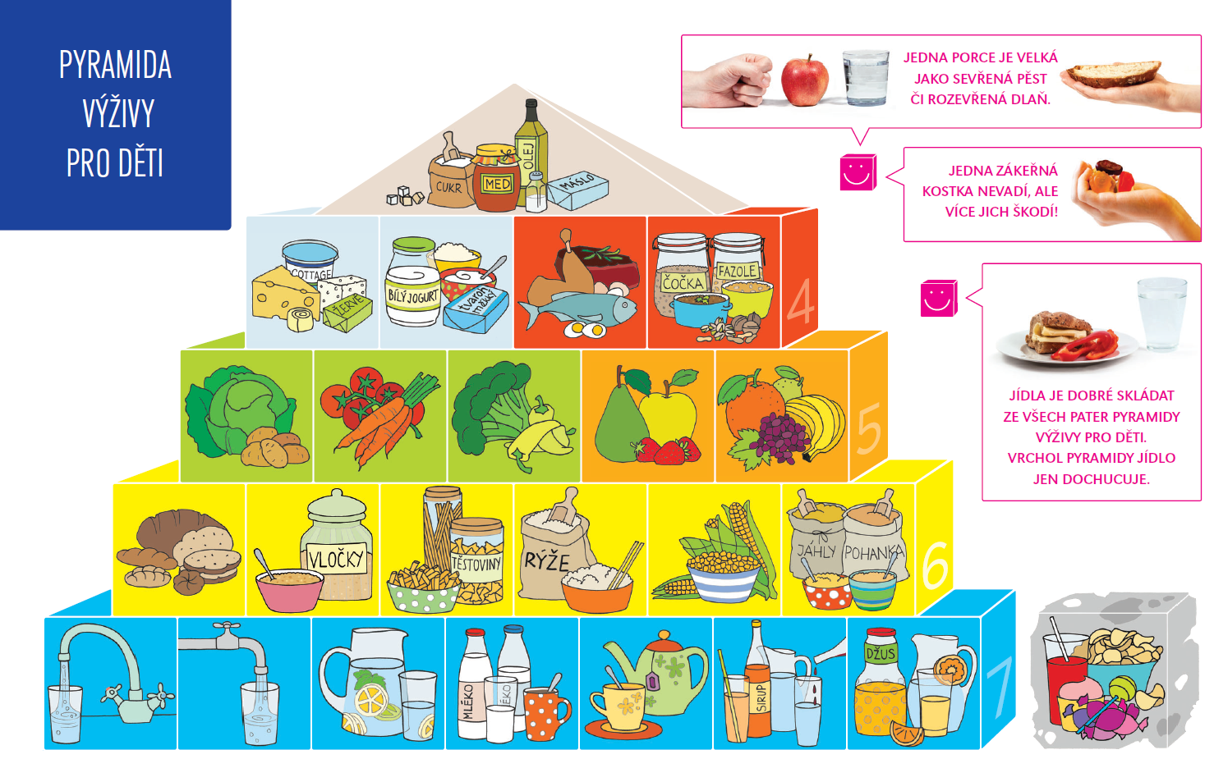
Výživa po 2. roce
Výživa kojenců a batolat

Slide 94
Riziková živina – železo
často nedostatečný přívod (zásoby cca do uk. 6. měsíce)
neopomíjet i další zdroje bílkovin kromě mléčných výrobků
(nahrazování zdrojů +  využitelnosti Fe)
železo v různých potravinových skupinách
  obiloviny – prostřednictvím kaší (zejm. oves)
  maso – červené maso, vnitřnosti (játra) – meat factor ( využitelnost nehemového Fe)
  pomletá semena, luštěniny v náležité úpravě
  ovoce a zelenina – vitamin C ( využitelnost nehemového Fe)
Výživa kojenců a batolat

Slide 95
Doporučení k zavádění příkrmů MZ ČR
Výlučné kojení do ukončeného 6. měsíce následované pokračováním v kojení spolu s odpovídající komplementární výživou dle potřeb dítěte do 2 let i déle je třeba považovat za optimální výživový standard pro dítě, který je v souladu s doporučením Světové zdravotnické organizace (WHO), Evropské společnosti pro dětskou gastroenterologii, hepatologii a výživu (ESPGHAN) a Britské poradní vědecké komise pro výživu (SACN).
Komplementární výživu (příkrm) je třeba začít zavádět u kojených i nekojených dětí nejpozději po ukončeném 6. měsíci věku dítěte, 180 dní (v 26. týdnu), ale ne před ukončeným 4. měsícem věku (17 týdnů).
Výživa kojenců a batolat

Slide 96
Doporučení k zavádění příkrmů MZ ČR
Příkrm je zaváděn z důvodu, kdy samotné mateřské mléko či náhradní kojenecká mléčná výživa (formule) již přestává pokrývat výživové požadavky dítěte. Pokud kojené dítě neprospívá, doporučuje se nejprve podpořit matku v kojení a zavést nemléčný příkrm. Pokud se laktace nezlepší, zavede se k příkrmu náhradní mléčná výživa.
Pro zavádění příkrmu u nedonošených dětí (narozených před 37. týdnem těhotenství) je postupováno následovně: U dětí narozených po 35. dokončeném týdnu těhotenství je doporučeno postupovat jako u dětí donošených. U dětí narozených před 35. týdnem těhotenství lze zavádět příkrm 5-8 měsíců od data jejich narození, ne dříve než po ukončeném 3. měsíci (13. týdnu) korigovaného věku dítěte (od vypočteného termínu porodu). Zavádění příkrmu je u každého nedonošeného dítěte posuzováno individuálně, a to v závislosti na celkovém stavu dítěte (zdravotní stav, psychomotorická zralost, prospívání apod.).
Výživa kojenců a batolat

Slide 97
Doporučení k zavádění příkrmů MZ ČR
Pro zavádění příkrmu je důležitá vývojová zralost dítěte, tzn. schopnost udržet hlavu ve stabilní poloze, koordinovat oči, ruce a ústa při hledání potravy, jejím uchopení a vkládání do úst, polykat a tolerovat tuhou stravu.
Příkrm u kojených i nekojených dětí je zaváděn podle aktuálních doporučení. Strava s obsahem lepku by měla být zaváděna do jídelníčku nejpozději do ukončeného 7. měsíce věku dítěte, optimálně ještě v době, kdy je dítě zároveň kojeno.
Výživa kojenců a batolat

Slide 98
Doporučení k zavádění příkrmů MZ ČR
U dětí s vysokým rizikem alergie se postupuje při zavádění příkrmu obdobně jako u jiných dětí, vždy je však zaváděna pouze jedna potravina se sledováním možné alergické reakce. Zaváděním komplementární výživy současně s kojením se zvyšuje imunoprotektivní tolerance kojeneckého organismu k antigenům ve stravě.
Dosud nebylo prokázáno, že by včasná senzibilizace alergeny obsaženými ve stravě snižovala riziko vzniku alergických onemocnění či celiakie u dítěte. Není proto důvod, aby dětem, které prospívají, byl doporučován kontakt s potenciálními potravinovými alergeny a potravinami s lepkem před ukončeným 6. měsícem věku.
Výživa kojenců a batolat

Slide 99
Další informace
Doporučení k zavádění komplementární výživy (příkrmu)
u kojenců (MZ ČR)
  http://www.mzcr.cz/Odbornik/dokumenty/doporuceni-k-zavadeni-komplementarni-vyzivyprikrmu-u-kojencu_7542_1154_3.html
Výživová doporučení pro obyvatelstvo ČR (SPV, 2012)
  http://www.vyzivaspol.cz/rubrika-dokumenty/konecne-zneni-vyzivovych-doporuceni.html
diplomová práce:
  Jana Kráľová: Anémia z nedostatku železa u dojčiat a batoliat
Výživa kojenců a batolat

Slide 100
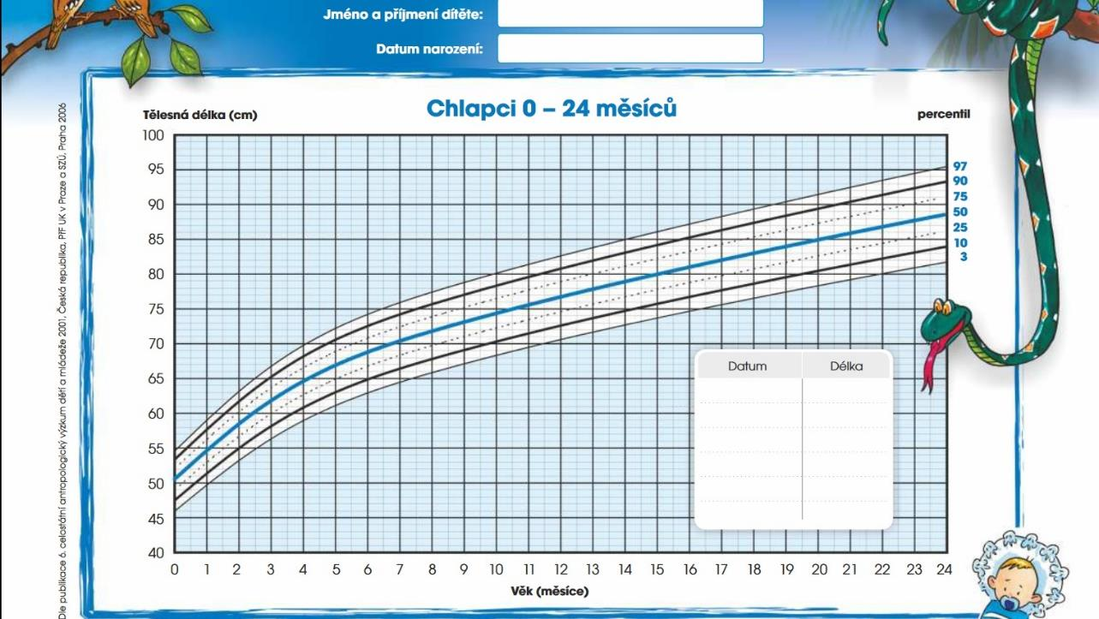
Růstové grafy

Slide 101
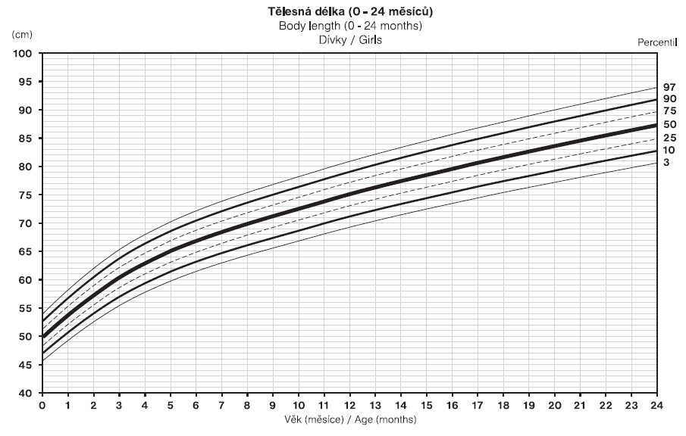

Slide 102
K čemu slouží?
sledování růstu praktickým lékařem
klasifikace podváhy/nadváhy v dětském věku
upozorní, že se „něco děje“
dostupné grafy (SZÚ)
  výška, hmotnost, hmotnost k výšce, BMI
  obvody – boků, břicha, hlavy, paže
  kožní řasy – nad bicepsem, nad tricepsem, na stehně, subskapulární, suprailiakální, podíl tukové složky z 2 řas, součet 4 řas
Růstové grafy

Slide 103

Jak jsou konstruovány?
celostátní antropometrický výzkum
  CAV 2001 – nejnovější data
  CAV 1991 – grafy obsahující hmotnost
Proč používáme hmotnost a BMI z roku 1991?
Růstové grafy

Slide 104
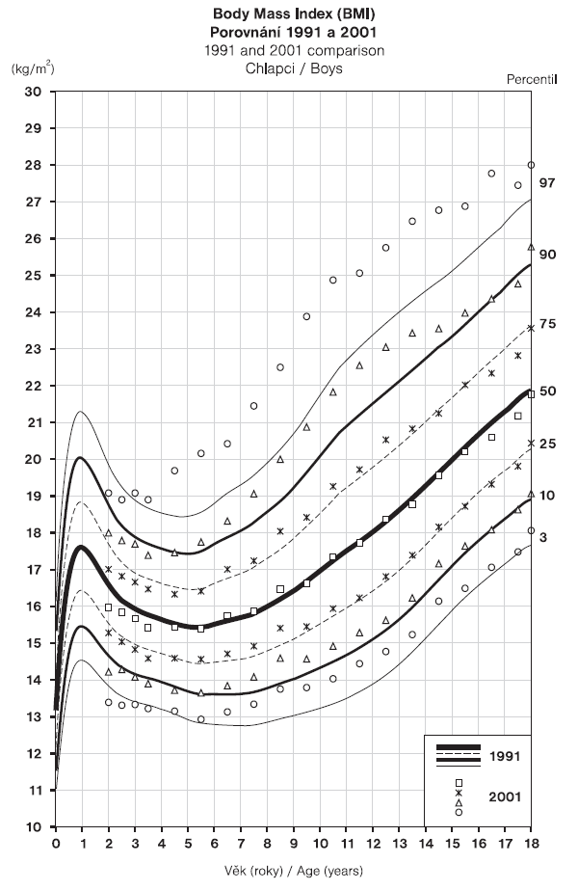
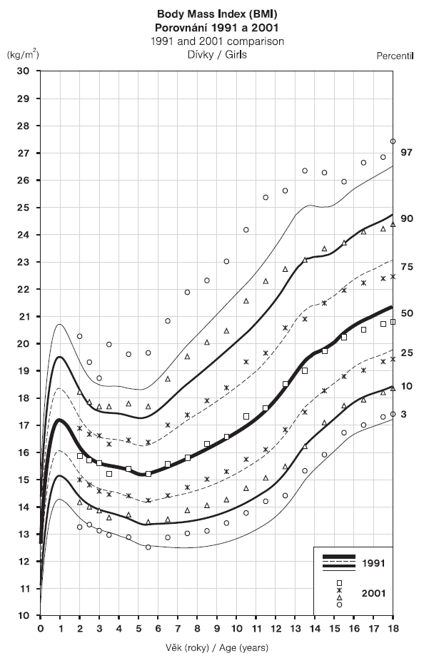

Slide 105
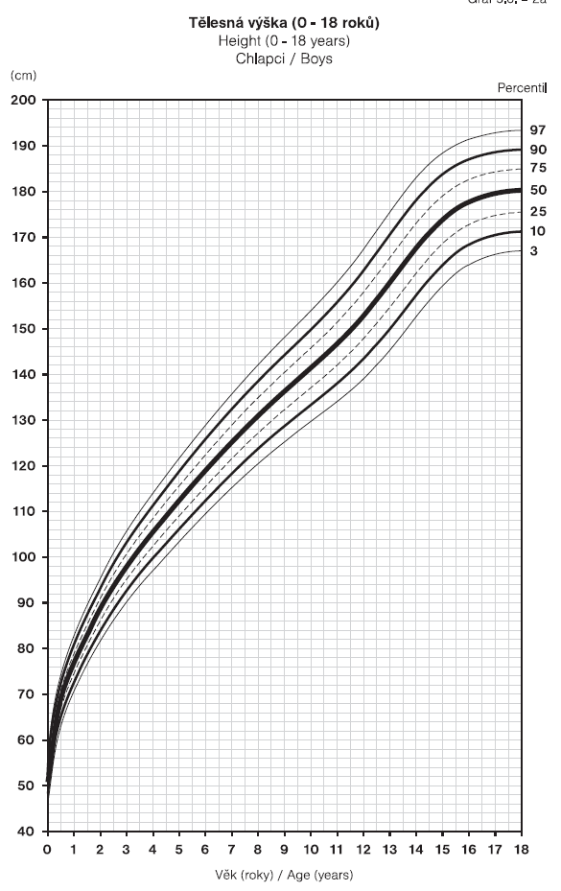
podvýživa
celiakie
endokrinní porucha
nádorové onemocnění
…
familiárně menší vzrůst
konstituční opoždění růstu
a puberty (CDGA)
další minoritní poruchy

Slide 106
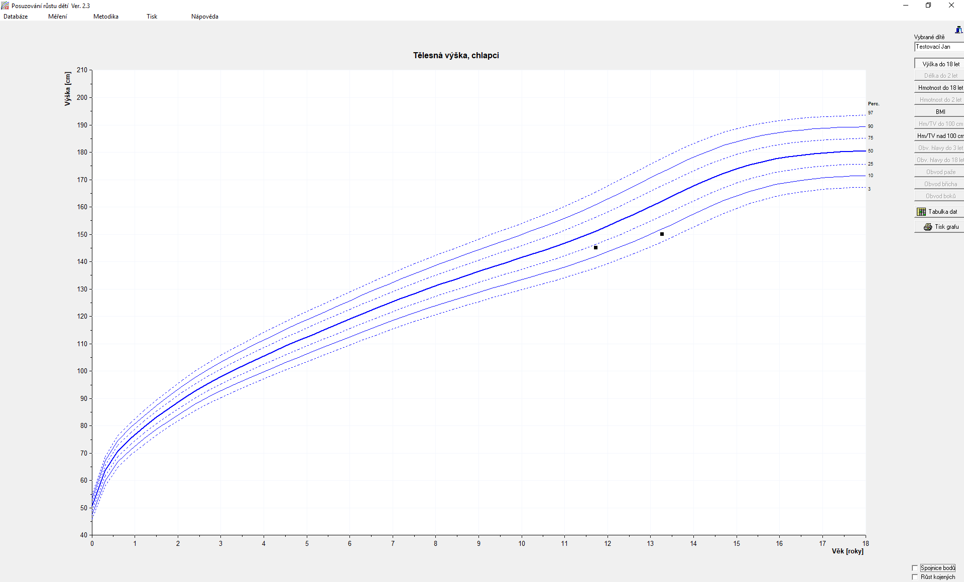
Program RustCZ
Růstové grafy

Slide 107

Účinný nástroj, ne šablona!
při používání grafů je nutné přemýšlet
dítě vysoké na svůj věk – hmotnost bude vyšší
  hodnotit spíše hmotnost/výška nebo BMI (u starších)
dítě má malou výšku v rodině – bude menší
  nevnímat hodnoty absolutně, sledovat další faktory
  Jaká jsou specifika hodnocení růstu plně kojených dětí?
Růstové grafy

Slide 108
Plně kojené děti
plně kojené děti v grafech „opožděny“
fyziologicky pomalejší růst a nabývání hmotnosti
  grafy konstruovány podle dat kojených + uměle živených dětí
Nezařazovat příkrmy nebo náhrady jen kvůli mírnému opoždění kojených dětí vůči růstovému grafu!
Růstové grafy

Slide 109
Hodnocení hmotnosti dítěte
Percentilové pásmo | Hodnocení
> 97 | obézní
90–97 | nadměrná hmotnost
75–90 | robustní
25–75 | proporcionální
10–25 | štíhlé
< 10 | hubené (underweight – podváha)
Růstové grafy

Slide 110

Cvičení
chlapec, 12 let, 38 kg
dívka, 10 let, 140 cm, 44 kg
dívka, 10 let, 156 cm, 44 kg
chlapec, 13 měsíců, 73 cm, 9 kg
chlapec, 13 měsíců, 79 cm, 10 kg
Je povinností pediatra sledovat výšku a hmotnost?
Je povinností pediatra hodnotit je podle grafů?
Je-li dítě v normě, znamená to, že jeho strava je v pořádku?
Růstové grafy

Slide 111
Další informace
webové stránky SZÚ + RustCZ
  http://www.szu.cz/publikace/data/program-rustove-grafy-ke-stazeni
grafy ke stažení
  http://www.szu.cz/publikace/data/seznam-rustovych-grafu-ke-stazeni
Růstové grafy

Slide 112

Úvod do sociální pediatrie

Slide 113
Sociální pediatrie
sociální aspekty zdraví
zdravý vývoj, požadavky, potřeby dítěte
prosazování nejlepších zájmů a práv dítěte
Úmluva o právech dítěte (1989)
Světová deklarace o přežití, ochraně a rozvoji dítěte (1990)
Sociální pediatrie

Slide 114
Zaměření sociální pediatrie
dlouhodobě nemocné děti
děti s handicapem
kvalita rodinného prostředí a vliv na zdraví dítěte
opuštěné, osiřelé děti, náhradní rodinná péče
toxikomanie, dětská kriminalita, sociálně maladaptivní děti
sociální důsledky nemoci a zdravotního postižení dítěte pro dítě, rodinu, společnost
ohrožené děti, CAN sy, trestná činnost páchaná na dětech
Sociální pediatrie

Slide 115
Rizikové skupiny dětí
?
Sociální pediatrie

Slide 116
Rizikové skupiny dětí
děti narozené předčasně, s VVV, s komplikacemi
děti nechtěné – nezájem, zanedbání, týrání, usmrcení
děti dispenzarizované – smyslové vady, chronická onemocnění
adolescenti – zejm. behaviorální potíže
děti ze sociokulturně znevýhodněného prostředí
  prostředí neumožňující plnohodnotný rozvoj potenciálu dítěte, jeho schopností a dovedností
Sociální pediatrie

Slide 117
Rizikové skupiny dětí
sociokulturně znevýhodněné prostředí
  příliš mladí rodiče (zejm. neplnoletá matka)
  nedokončené základní vzdělání jednoho z rodičů
  chronické či psychické onemocnění jednoho z rodičů
  nedostatečná sociální integrace rodičů (jazyk, zázemí apod.)
  domácí násilí
  návykové látky v rodině
  odůvodněné vyšetřování OSPOD
Sociální pediatrie

Slide 118
Proč rizikové?
faktory ovlivňující zdraví:
  genetické aspekty
  životní prostředí dětí a dospívajících
  systém zdravotní péče
  životní styl
  sociální aspekty
    sociální odlišnosti a nerovnosti ve zdraví
    sociální znevýhodnění a kulturní odlišnosti
    nezaměstnanost, chudoba
Sociální aspekty mohou mít velmi výrazný vliv na zdraví dítěte!

Slide 119
Zamyšlení
jaká je role PLDD v sociální pediatrii?

Slide 120

Mgr. Martin Krobot Mgr. Kamila Jančeková krobot@med.muni.cz jancekova@med.muni.cz
Kontakt pro případ potřeby:

